Slide 1
Mariebergs IK F2012
Föräldramöte 11 mars 2023

Slide 2
Dagens möte
Ledare/spelare
Vintersäsongen 23/24
Utomhussäsongen 2024
Träningar
Matcher
Cuper
9-9
Teambuilding
Ekonomi, försäljningar, aktiviteter
Långsiktigt mål

Slide 3
Ledare
Ingrid Ericson Jogsten (tränare)
Björn Jogsten (tränare)
Joakim Björkegren (tränare)
Pia Schill (lagledare, försäljningar, admin)

Slide 4
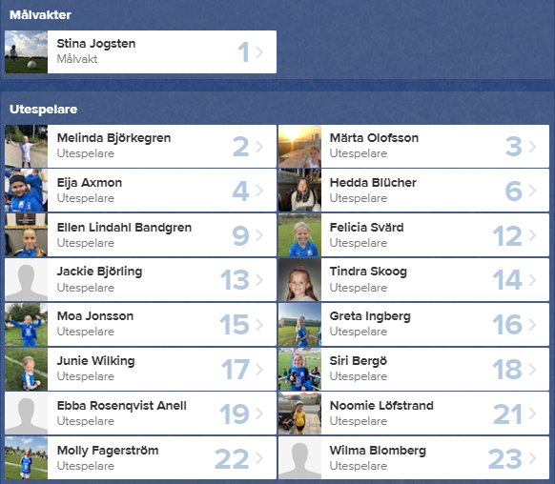
Spelare
17 spelare
15 spelare födda 2012
2 spelare födda 2013 (+1)

Slide 5
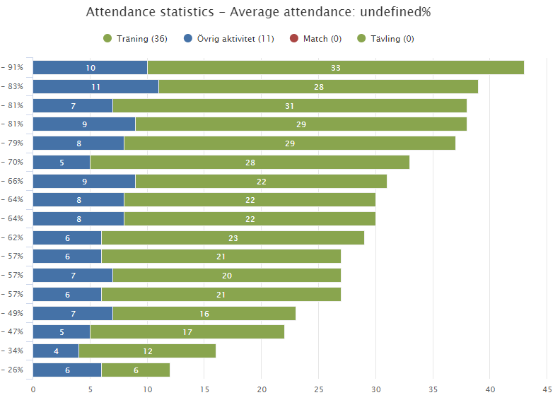
Träningar/matcher vinter 23/24 Från 1 nov
Träningar
Tisdag 17:40-19:00, Lugnet
Onsdag 18:00-19:30, Mariebergsskolan
Söndag 16:40-18:00, Lugnet
Alternativa pass (löpning)
Träningsmatcher/cuper
MIK P2013
KIF Örebro 2012
Sturehov 2012
Mosjö SK 2011 (+3 2012)
Cup Hagfors: ÖSK, IK Viking, Icons Arvika
Degerfors
Sturehov
KIF Örebro
LUXcup
Rynninge
Träningsmatcher april
Notes:
Träningsmatcher april: Latorp, Kumla, KIF Örebro, Sturehov Eskilstuna, Köping, Arboga, Rävåsen

Slide 6
Träningsnärvaro vs match

Slide 7
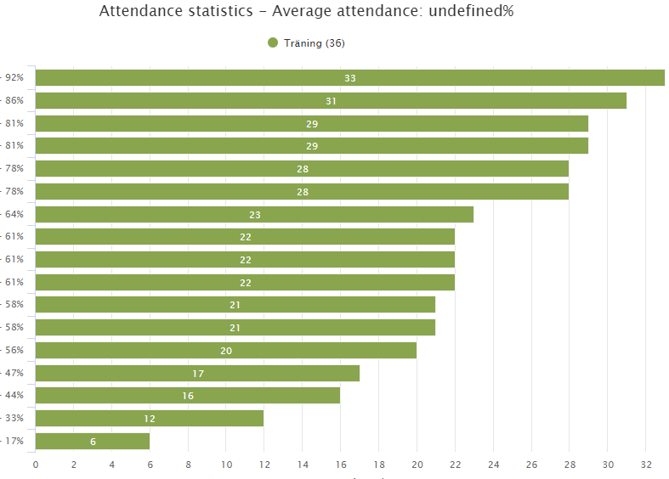
Träningsstatistik, 1 nov-10 mars

Slide 8
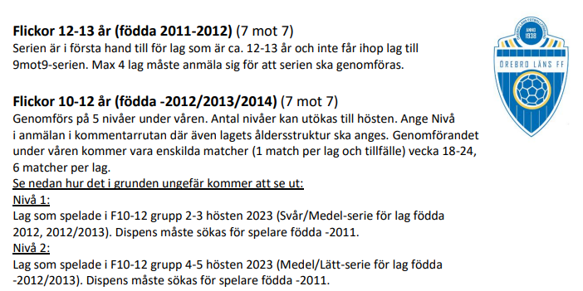
Utomhussäsongen 2024
Träning 3 gånger i veckan (kan ersättas av match vid något tillfälle)
Matcher: 2 lag anmälda till 7 mot 7-spel (två olika serier)
6 matcher per lag mellan v 18-24

Slide 9
Cuper: vår, sommar, höst (slutspel, 9-9)
Vår: Axelssons cup, 8-11 maj
Sommar?
Höst?
Olika alternativ på cuper
Nivå på cuper?
Slutspel/inte slutspel
7-7 cup, 9-9 cup
Långsiktigt mål cup?

Slide 10
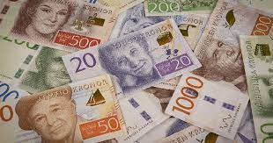
Ekonomi, försäljningar och aktiviteter
Lagets ekonomi: ca 40 000 kr
Utgifter 2024: bollar, reseersättning, ledarjackor
Försäljningar
Föreningsförsäljningar MIK: vår (inte bestämt), höst/vinter (bingolotter)
Potatisförsäljning: min 6400 kr
Andra förslag
Aktiviteter
Adolfsbergskyrkans familjedag 26 maj (Mat: grill och våfflor)
Andra idéer/tips
Klubbens ekonomi

Slide 11
Ord från styrelsen
Vi förstår att det finns många frågor om nya planerna, vad vi får kvar av nuvarande yta, ekonomi mm så här kommer lite information från styrelsen som förhoppningsvis besvarar en del av de frågor som finns. Vi har ett utmanande år framför oss att få till träningstider mm med hänsyn till de byggnationer som pågår. Men vi är helt övertygade om att det går att lösa om vi hjälps åt och nästa år kommer vi inte att ha några problem med att få ytorna att räcka.
Flytt av planer
Inom kort kommer entreprenören att gräva på vår nuvarande yta för en väg. Den del man gräver bort är ungefär mitt på nuvarande yta. Vi kommer därefter att ha ytor på båda sidor av vägen att utnyttja denna säsong (östra och västra sidan). Eftersom vi har en ny 11-mannaplan att tillgå bedömer vi i styrelsen att ytorna kommer att räcka till för vår barn- och ungdomsverksamhet (3–3, 5–5, 7–7).
Kommunen har meddelat att det pågår diskussioner med entreprenören om den västra sidan som eventuellt skulle kunna behöva tas i anspråk innan säsongen är över. Vi har meddelat att då behöver de lösa ersättningsytor till oss. Som vi förstått det kommer det att sättas upp tillfälliga staket mellan väg och planer.
Den nya ytan vid travet kommer att iordningsställas med vårsådd samt höstsådd av gräs så att det ska kunna användas säsongen 2025. Vi kommer att få ca 120 kvm byggnad intill de planerna med pentry, toalett, materialförvaring samt omklädningsrum. Planerna kommer att inhägnas med staket. Ytorna vid de nya planerna räcker till en 11-plan, två 7-planer och fyra 5-planer. Sedan kritar vi dem såklart efter de behov vi har i föreningen.
Från och med säsongen 2025 står vi därför väldigt väl rustade med ytor inför framtiden.

Slide 12
Ekonomi från klubben
Förra säsongen gick föreningen med ett minus på -219 000 kr. Föreningen har sparade medel som täcker detta, men vi kan naturligtvis inte i längden ha en ekonomi som går med underskott. För att ge lite perspektiv så kostade plan/hallhyrorna 2023 ungefär lika mycket som vi fick in i medlemsavgifter. Utöver det så betalade vi ca 65 000 kr i arrende för våra planer och vår klubbstuga under 2023 och 2024 kommer vi ha ungefär samma kostnader.
Kommunen har dock informerat om att man lägger om vad man tar betalt för samt att arrendeavgifterna kommer att höjas rejält från och med 2025 (gäller för alla föreningar, inte bara MIK). För vår del innebär det att 2025 kommer vi ha en arrendeavgift om ca 200 000 jmf med de 65 000 vi har nu. Dessutom kommer de att ha en årlig uppräkning med 3 %.
Mot den bakgrunden har vi i styrelsen pratat om hur vi ska agera för att få en ekonomi i balans med hänsyn till kommande kostnadsökningar.
Vad gäller intäktssidan så har vi beslutat att höja medlems/träningsavgifterna för ungdomslagen med 300 kr (vilket innebär att de blir 1 000 kr eller 1 300 kr beroende på ålder) redan i år. Vi kommer hålla kvar vid två försäljningar per år i föreningens regi men kraven på hur mycket man ska sälja för kommer att öka. Vi återkommer med besked om vilken försäljning det blir till våren, medan det till hösten/vintern blir bingolotter inför jul som vanligt.
Om du känner till företag som vill sponsra föreningen så finns möjligheter att få vepor och liknande vid vår anläggning, hör av er till någon i styrelsen för mer info. Sponsring och sidoaktiviteter kan givetvis även stärka lagkassan.
När det kommer till kostnadssidan så ber vi lagen att vara återhållsamma med inköp. Vi pratar inte om ett köpstopp men vi ber alla lag att tänka till ett varv extra innan man köper in material (behöver hela laget nytt matchställ eller är det några få kompletteringar som behövs etc). Det finns info på vår sida på laget.se (mariebergsik.se) under Dokument => Ekonomihantering, som beskriver hur inköp av material fungerar i MIK.
Inköp av material till lagen
Varje lag ska ha en utsedd person för de inköp på Klubbteamet som ska gå på föreningens kostnader. Föräldrar kan självklart åka dit och handla till sina barn men då är det kontant betalning hos Klubbteamet som gäller.
Barn och ungdomslagen kan en gång per år köpa ett matchställ (byxor, matchtröja samt ett par strumpor) om det behövs. I de yngre åren kan det ofta räcka med inköp vartannat år och en komplettering till de som vuxit mycket. Bollar, koner samt en medicinväska per lag går också på föreningen. Fotbollar är ganska dyra och bör normalt kunna användas flera säsonger med vissa kompletterande inköp. När man byter storlek på boll kan nya bollar köpas in men lagen kollar först med andra lag om det går att ”ärva” bollar. Kostnader för kläder till ledare går på lagens egen budget.
Frivaror enligt avtalet med Klubbteamet minskar föreningens kostnader och någon separat fördelning till lagen sker inte.

Slide 13
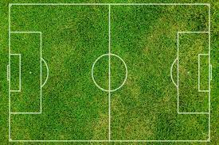
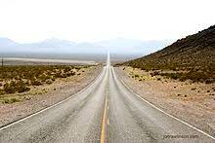
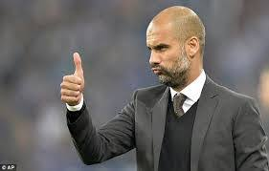
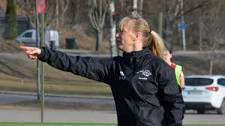
Träningar utomhussäsongen
Önskar erbjuda tre träningar per vecka på gräs
Utmaningar
Träningsplan
Ledare

Slide 14
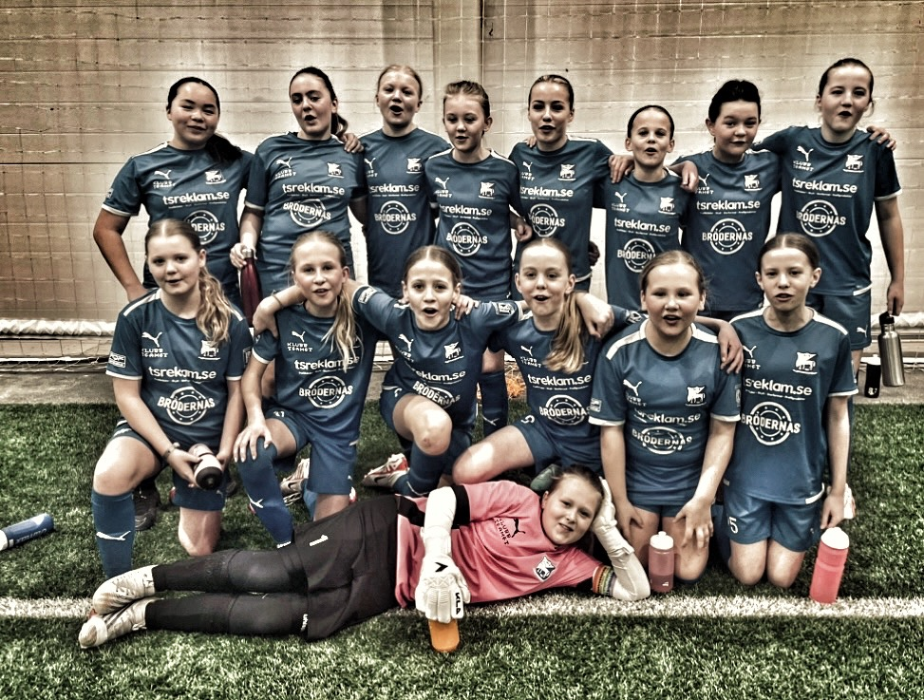
Så många som möjligt, så länge som möjligt
Notes:
Funderingar inför framtiden. Hur kan vi behålla våra tjejer så länge som möjligt? Hur kan vi möjliggöra att de spelar fotboll så länge som möjligt? Förfrågningar från närliggande föreningar. 1. Mosjö (ta emot 2012-tjejer). 2. Adolfsberg (samarbetsavtal för spel 9 mot 9).
Fördelar: Möjlighet till bra träningsmöjligheter med fler tränare. Möjlighet till utmaning och spel 9 mot 9 för dem som är intresserade, både träning och match. Vi har dialog med AIK i stället för att tjejer väljer att lämna för att spela med dem. Nackdelar: Hur påverkar det vår grupp?
De sträckte ut en hand och vi vill hjälpa dem.

Slide 15
Samarbetsavtal
Syfte: så många tjejer i området ska spela fotboll så länge som möjligt
MIK
Två egna träningar i veckan
Anmälda till 7-7, nivå 1 och serie för 12-13-åringar
Adolfsbergs IK/Mariebergs IK
En gemensam träning i veckan för alla. Tränare från AIK och MIK.
Möjligt att låna in spelare till matcher 9-9
AIK väljer antal och positioner
MIK väljer vilka utifrån träningsnärvaro gemensamma träningar och antal matcher totalt
Matchkläder AIK
Vårsäsongen 2024
Avstämningar och uppföljningar hur vi tycker det fungerar

Slide 16
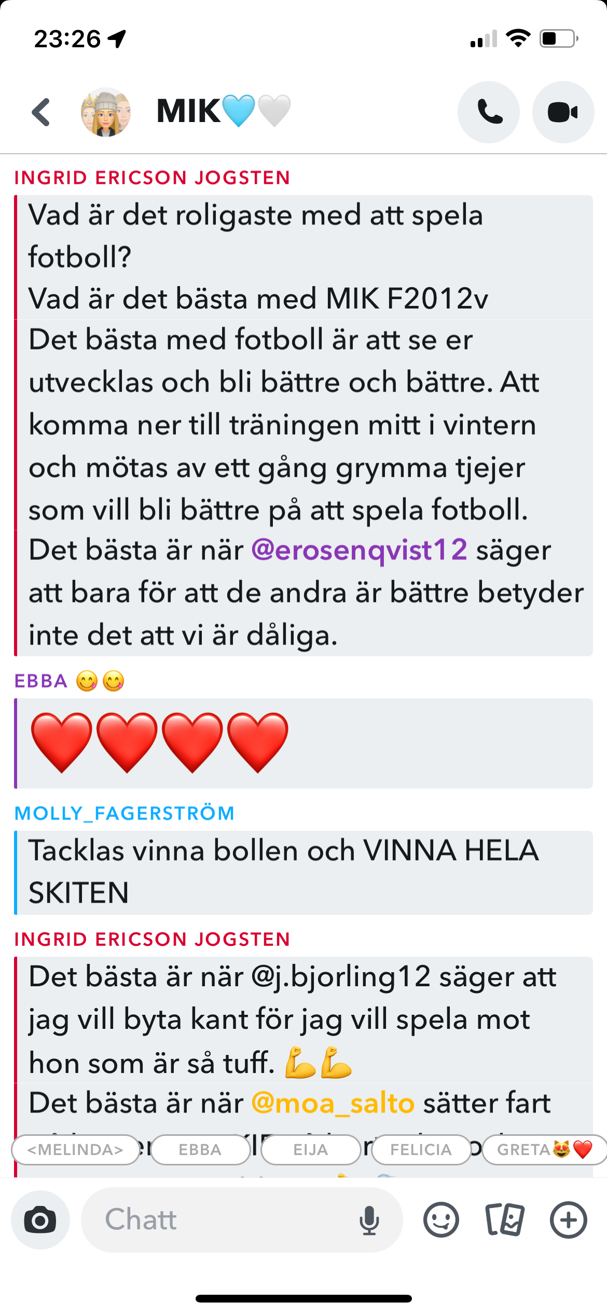
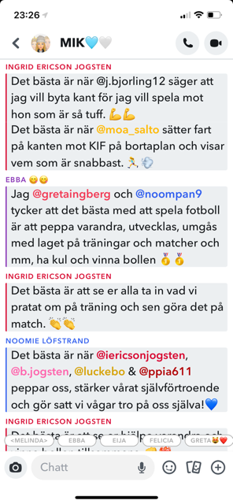
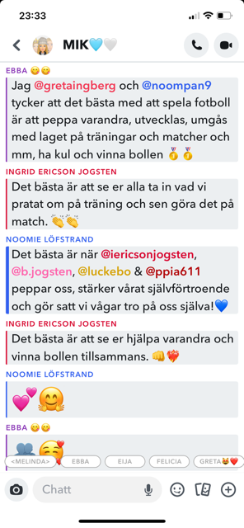
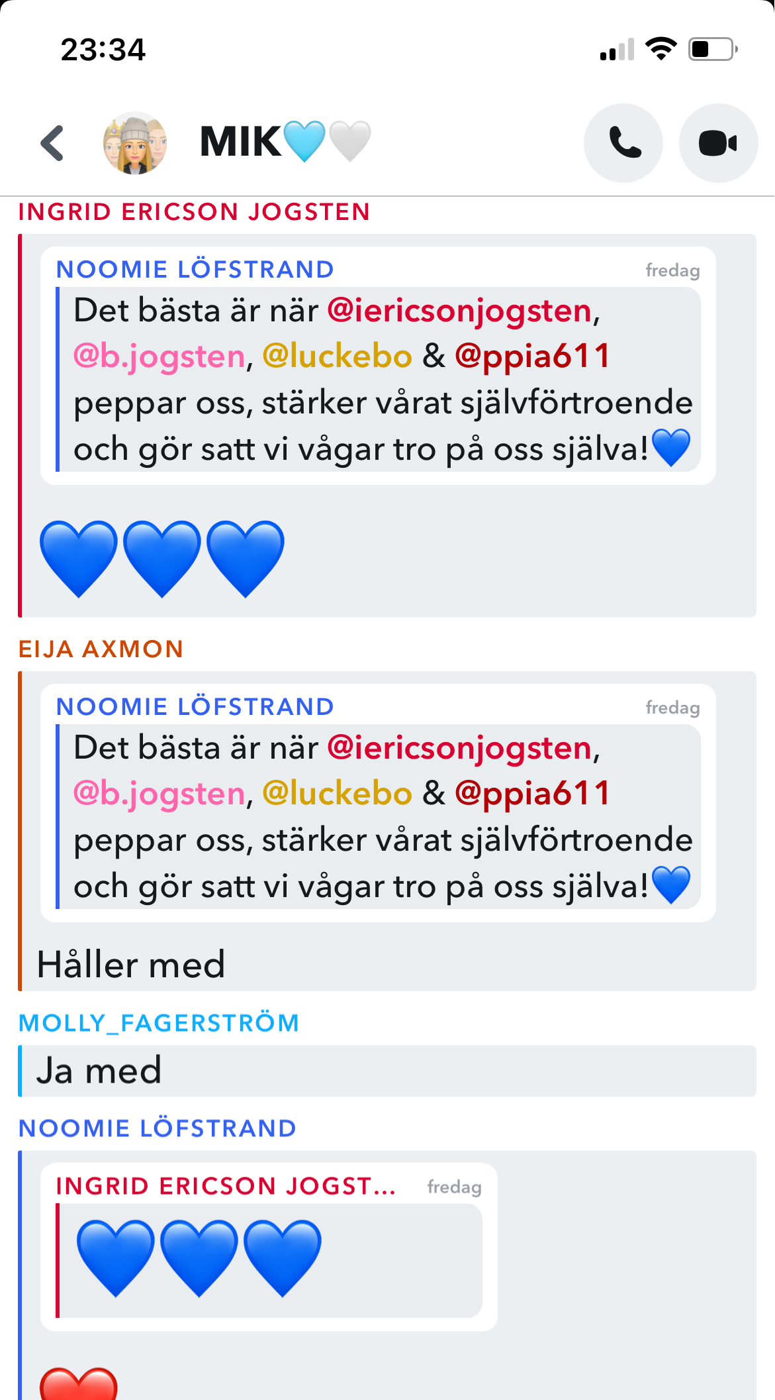

Slide 17
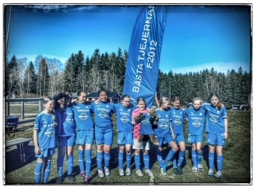
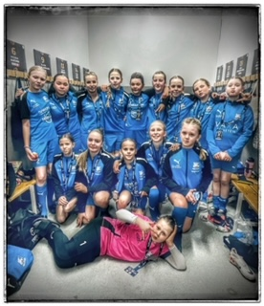
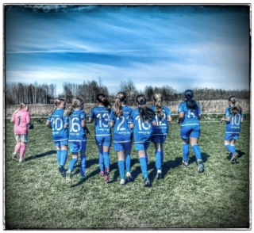
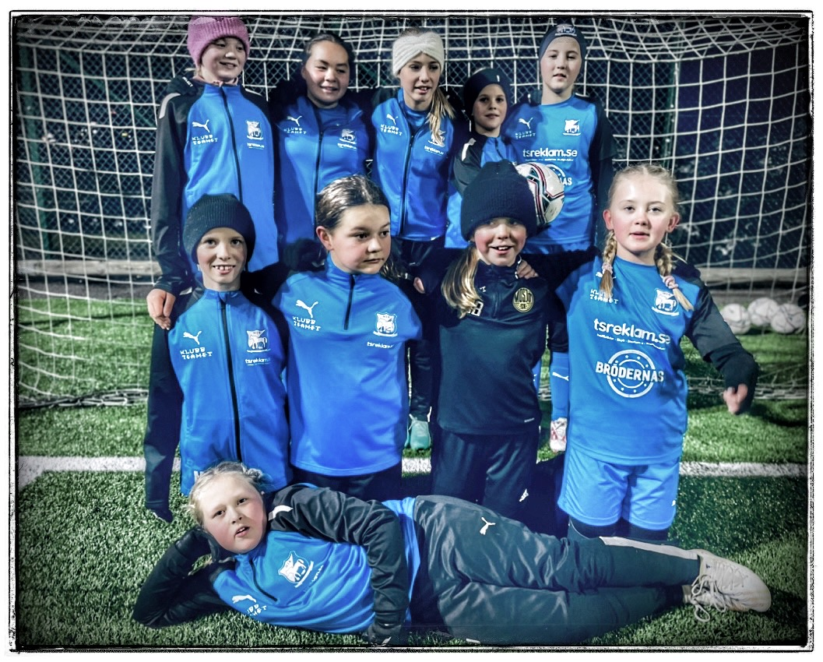
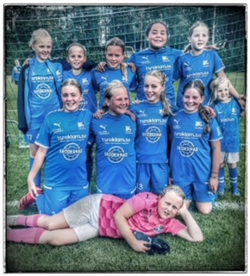
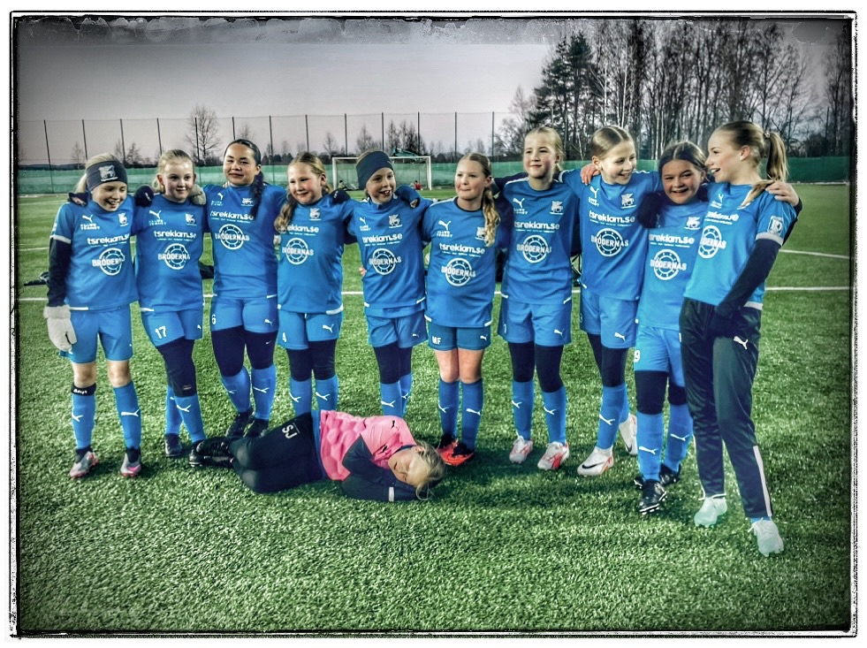
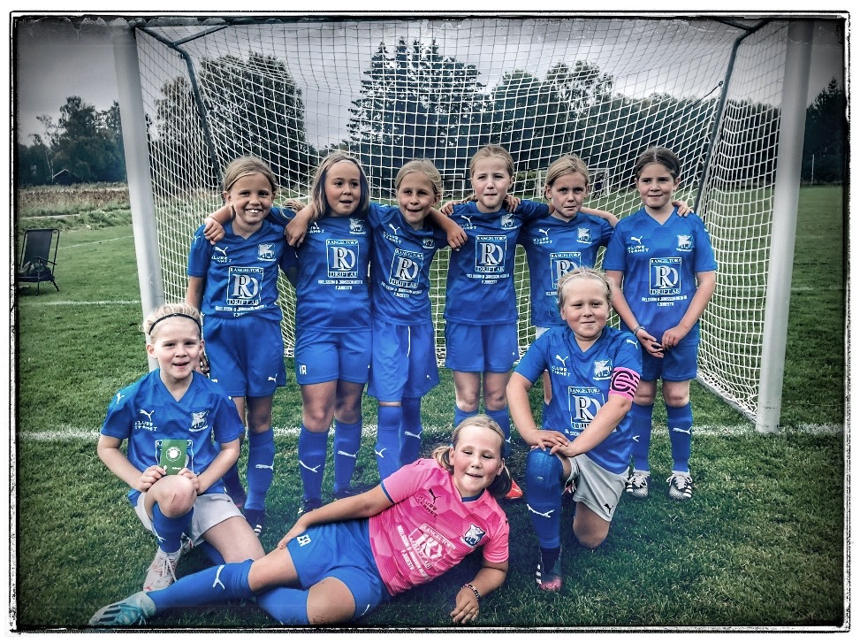
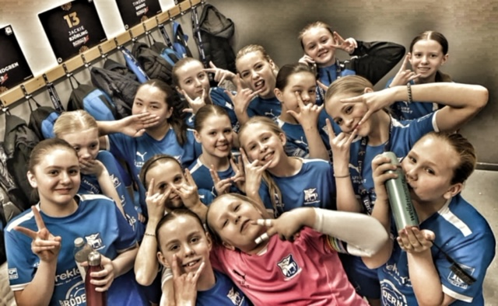
Tack för att vi får låna era tjejer

Slide 18
Frågor och funderingar?

